Slide 1
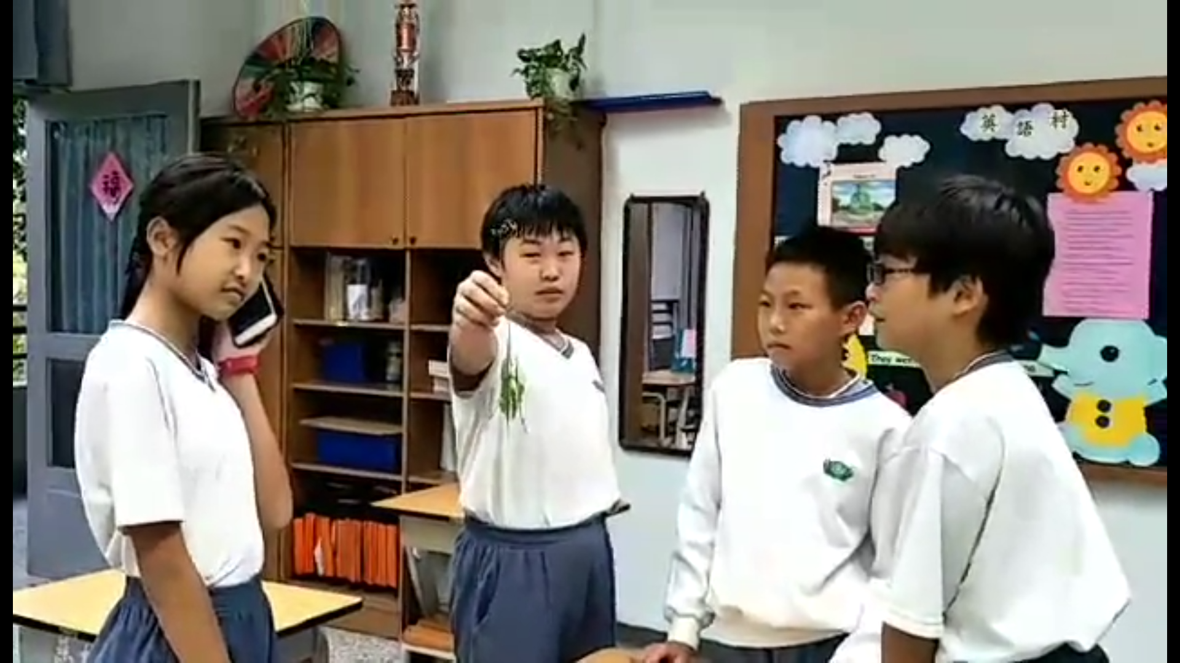

Slide 2
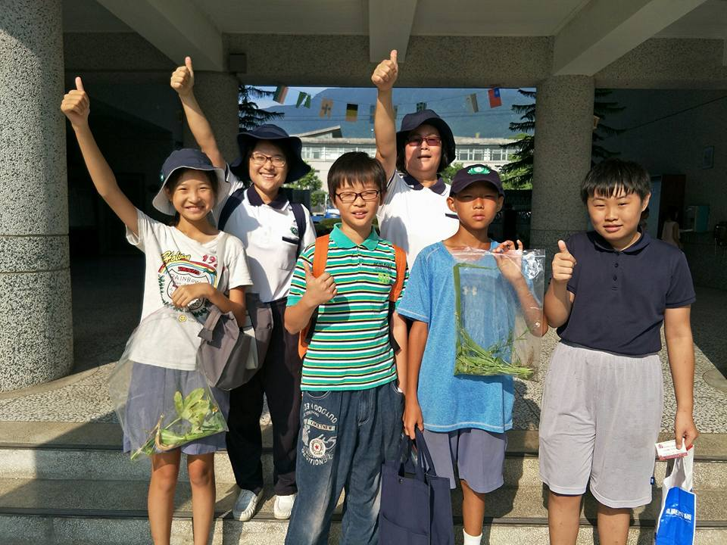
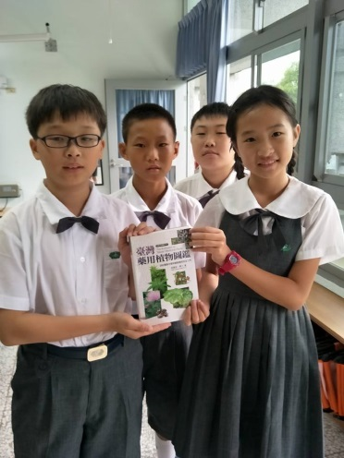
野菜知多少，健康沒煩惱
慈大附小 紅生菜尾隊
(謝昇哲 何冠鴻 陳宣瑋 蔡承妤)

Slide 3
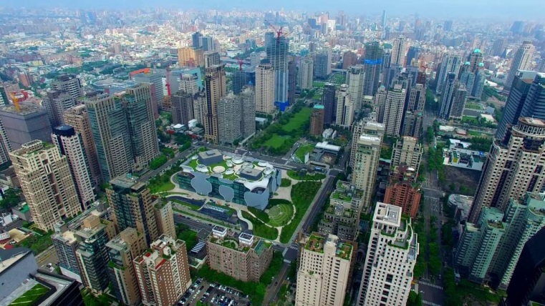
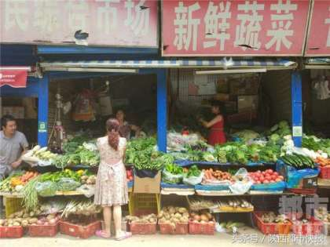
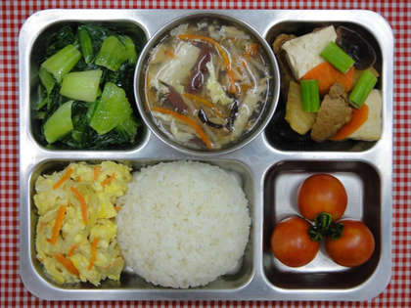
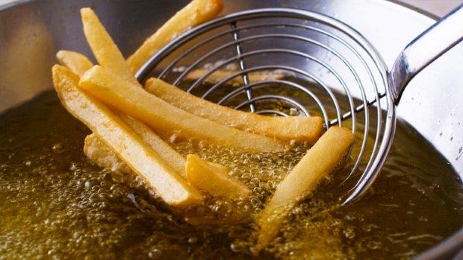
你知道嗎?

Slide 4
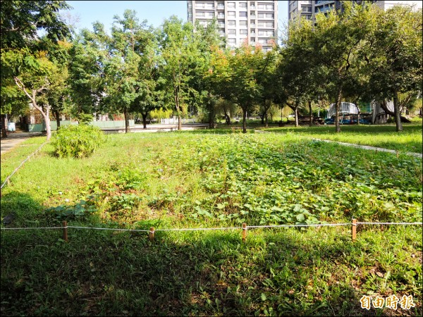
到底野菜是什麼?
天然無汙染的蔬菜，不用經過人工栽種。

Slide 5
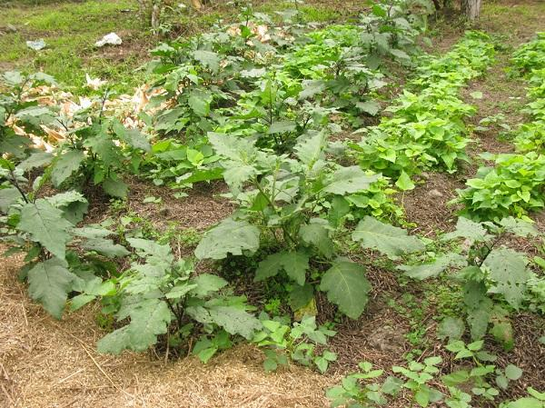
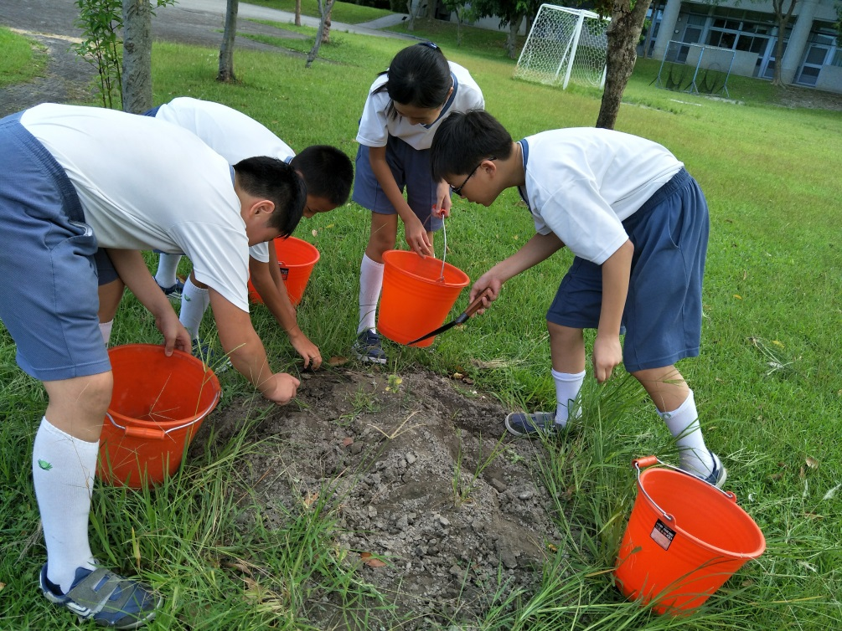
教室裡的野菜園

Slide 6
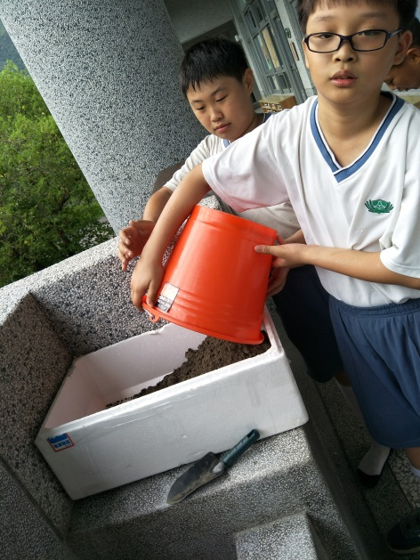
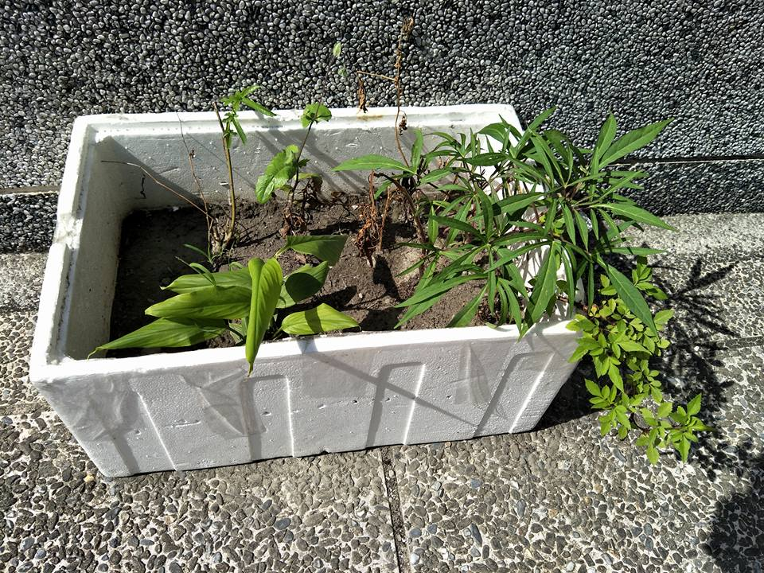
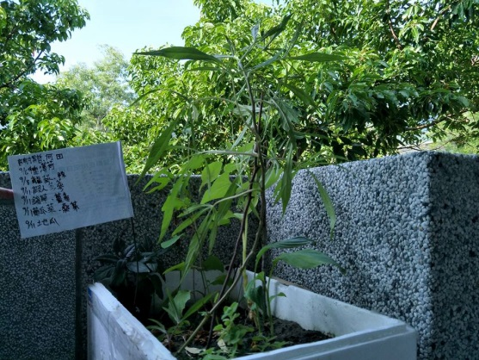
種植野菜
106年9月6日，我們在種植野菜。為什麼要種呢?
問的好，我們種野菜是為了要了解自己種野菜會不
會長得比野菜自己身長的還要好?
因此，我們分成了兩組。
一組是(全日照)，(一組是半日照)。
(全日照)
(半日照)

Slide 7
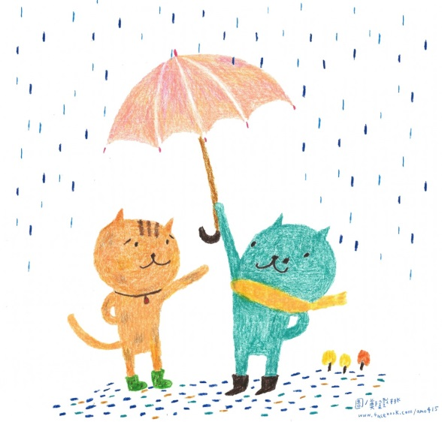
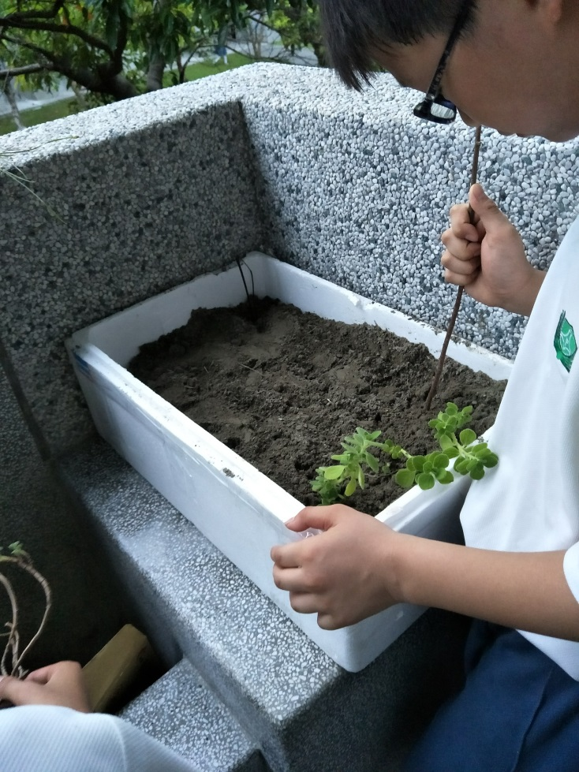
早上10點20分挖土，挖完土之後，我們開始鬆土種野菜。
中午過後，種好了，天空竟然開始下雨了!
我們到底還要不要澆水?
還是要!
野菜種在屋簷下，沒有足夠的雨水，需要補充水分，野菜才可以長得好一點。

Slide 8
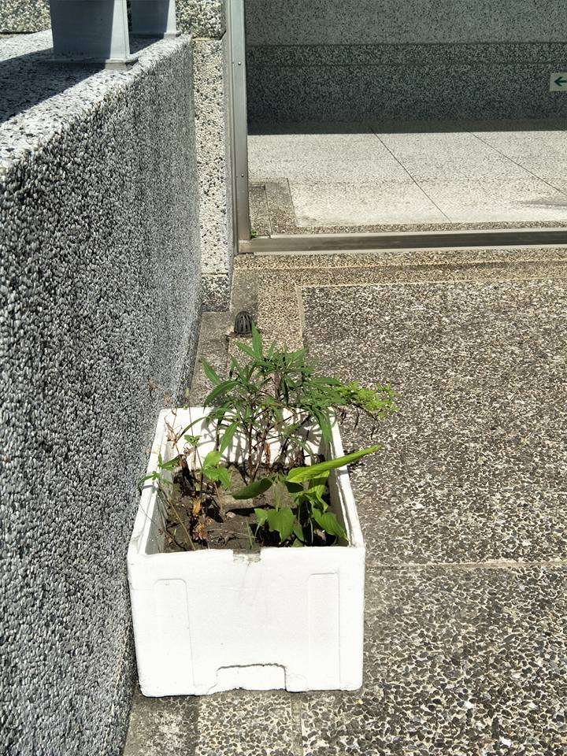
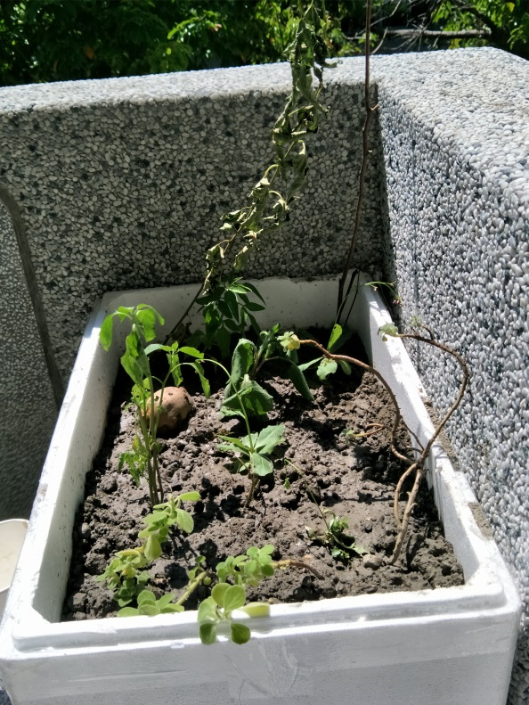
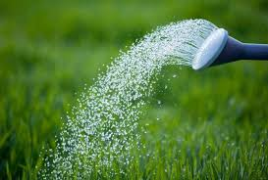
106年9月13日，我們發現，全日曬的會比較快枯掉，然而半日曬生長的比較好，我得到的結果是:全日照的水分蒸發快速，
會比半日照人工培育的還快枯掉。適當時間補充水，定時澆水很重要。

Slide 9
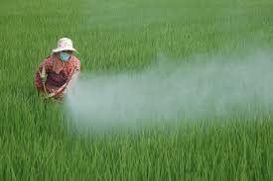
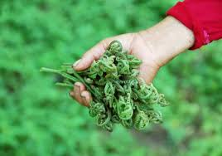
我們發現野菜自然生長，會長得比較好，但是採集的時候要多花一些時間和人力。大自然的野菜如果能有充沛的水源，大範圍的種植，野菜便能自然生長，具備健康、天然、無農藥、不須除蟲的優點。多吃野菜，多安心。

Slide 10
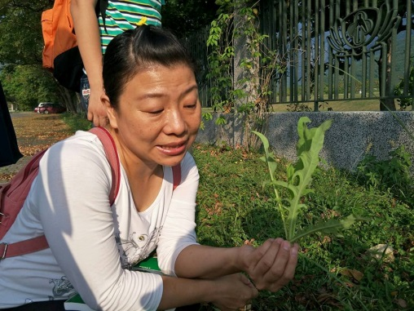
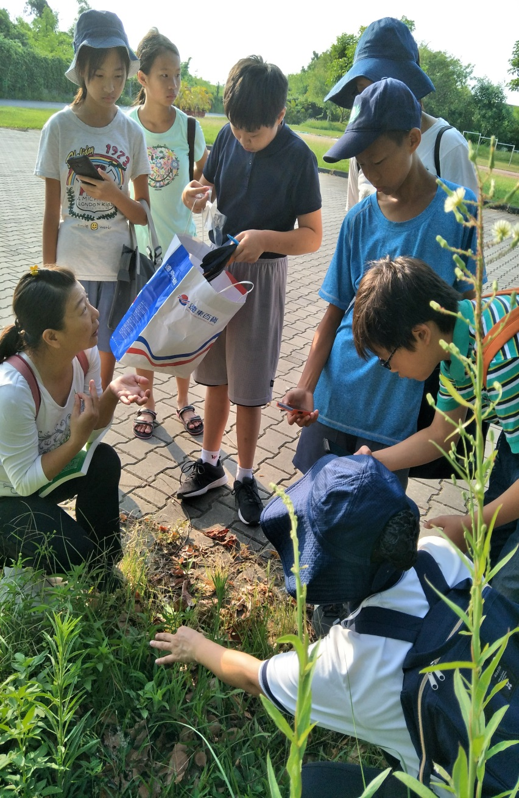
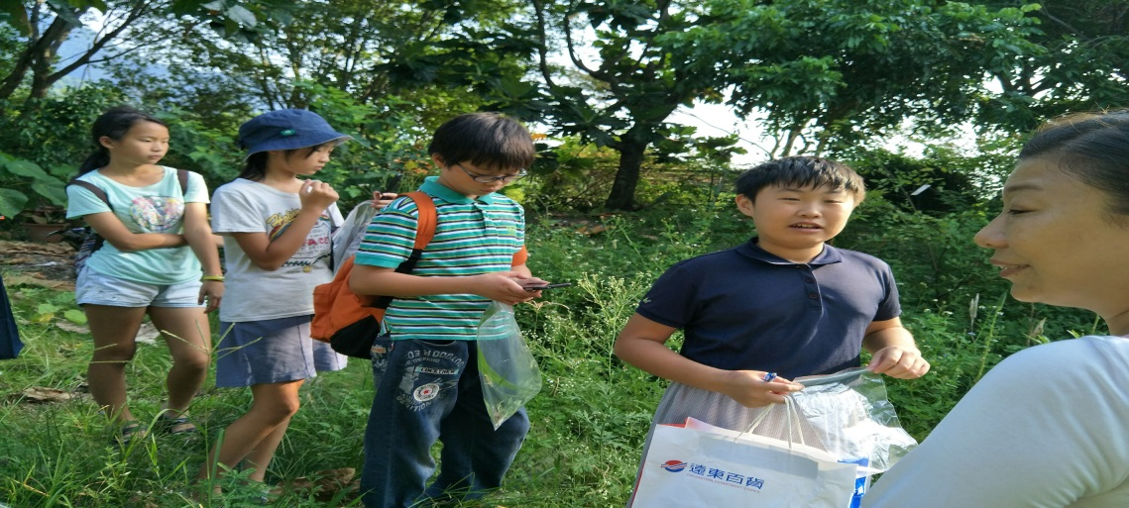
{野菜}在那裏?
野菜生長在大自然中，
它無所不在。

Slide 11
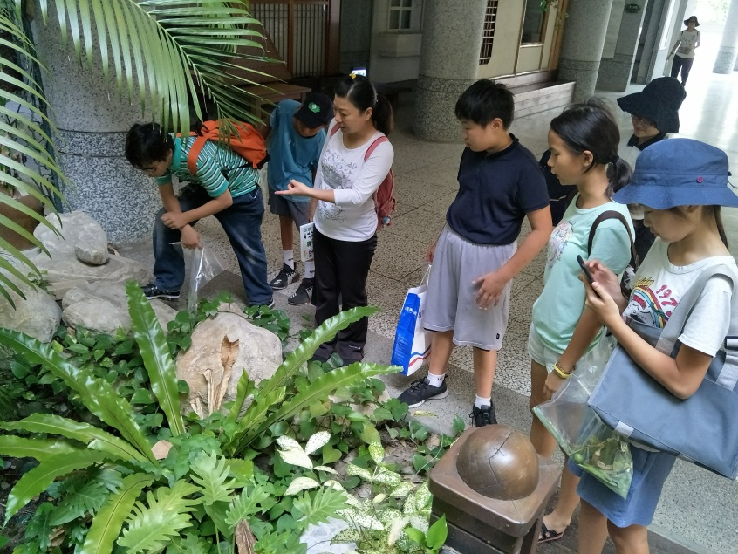
阿美族
野菜是阿美族原住民的日常食物，採集野菜是阿美族的文化，也是他們的專長。
山蘇
特徵:葉面皺皺的，食用部分嫩葉。

Slide 12
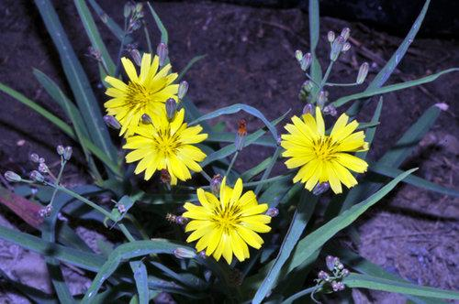
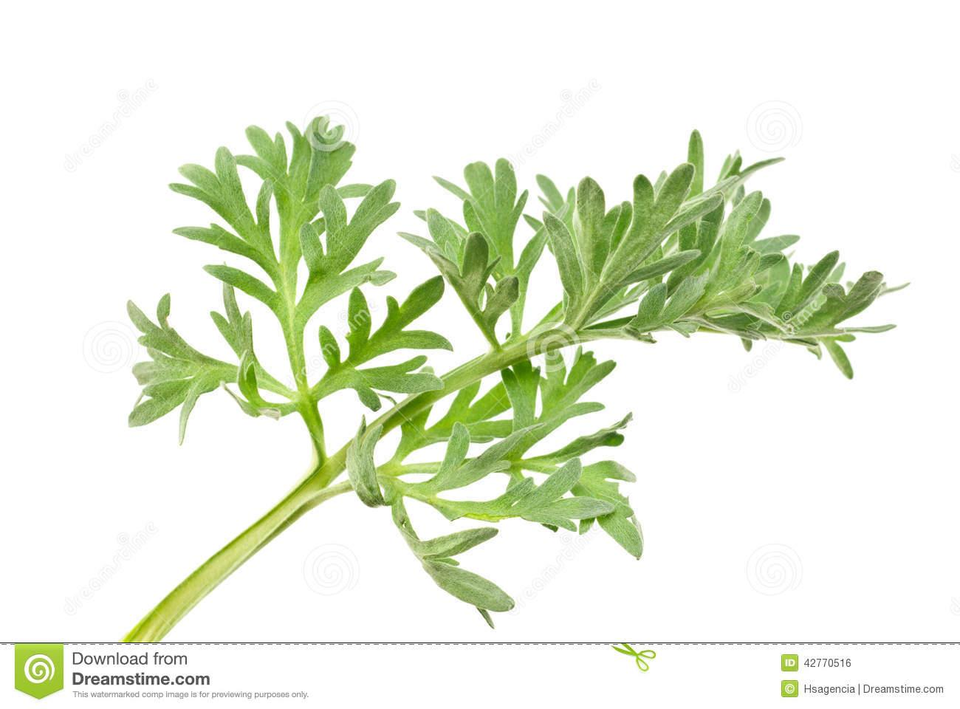
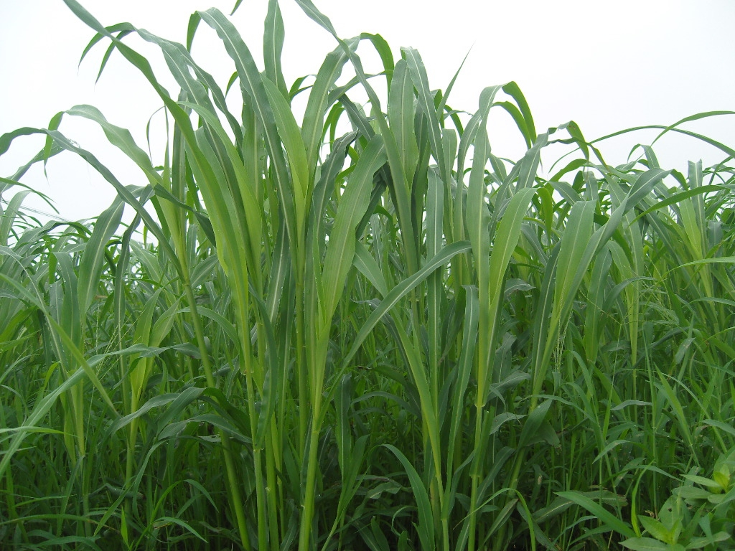
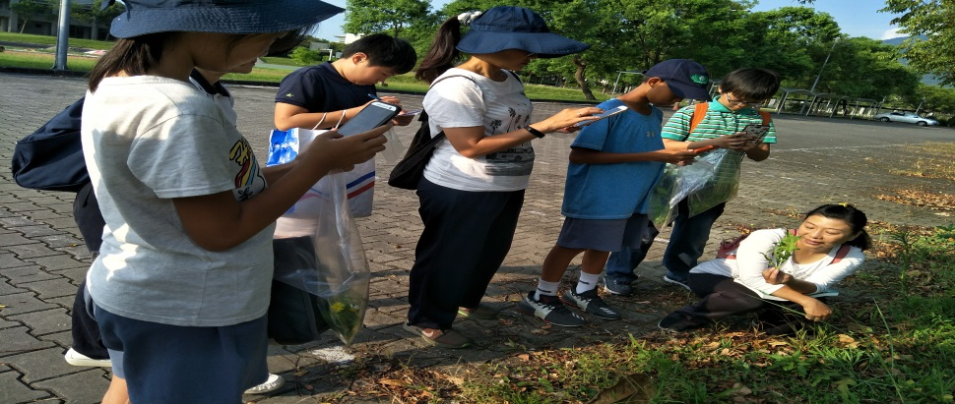
野菜採集
小金英:特徵是花瓣，食用部分在葉子。
苦艾:特徵葉子的形狀有點像手掌，食用部分在葉子。
牧草:特徵長的綠色，不要摸它的葉子旁邊，妳的手有會被割傷，他可以拿來泡茶喝。

Slide 13
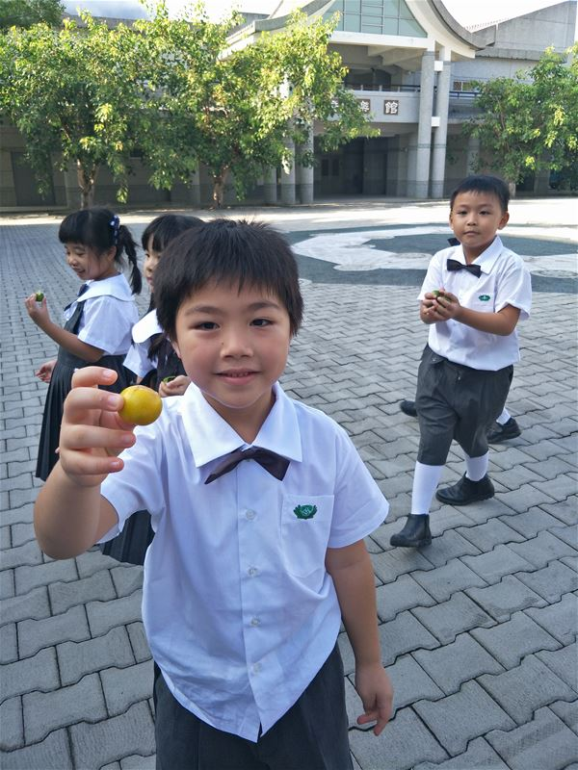
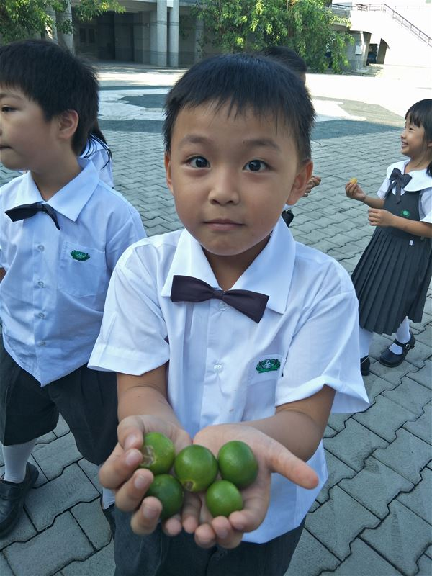
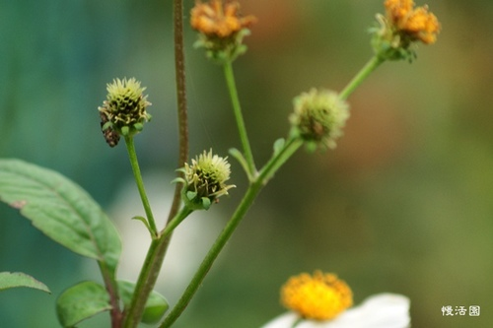
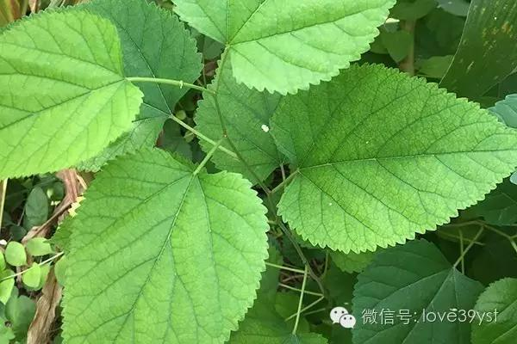
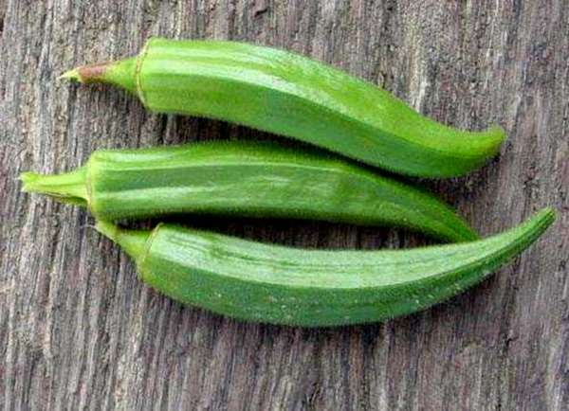
野菜採集
鬼針草:特徵會黏人的衣物，
金桔:特徵果實綠色果肉橘色，食用部分果實，
桑葉:特徵綠色蠶寶寶在吃的，人也可以吃。
秋葵:特徵果時長長的綠色，食用部分果實。

Slide 14
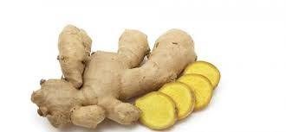
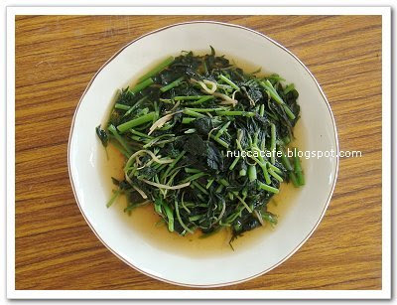
~~烹煮野菜小秘訣~~
烹煮野菜一 定要有薑，
因為野菜大多都是寒性的，
所以要用薑來去寒。

Slide 15
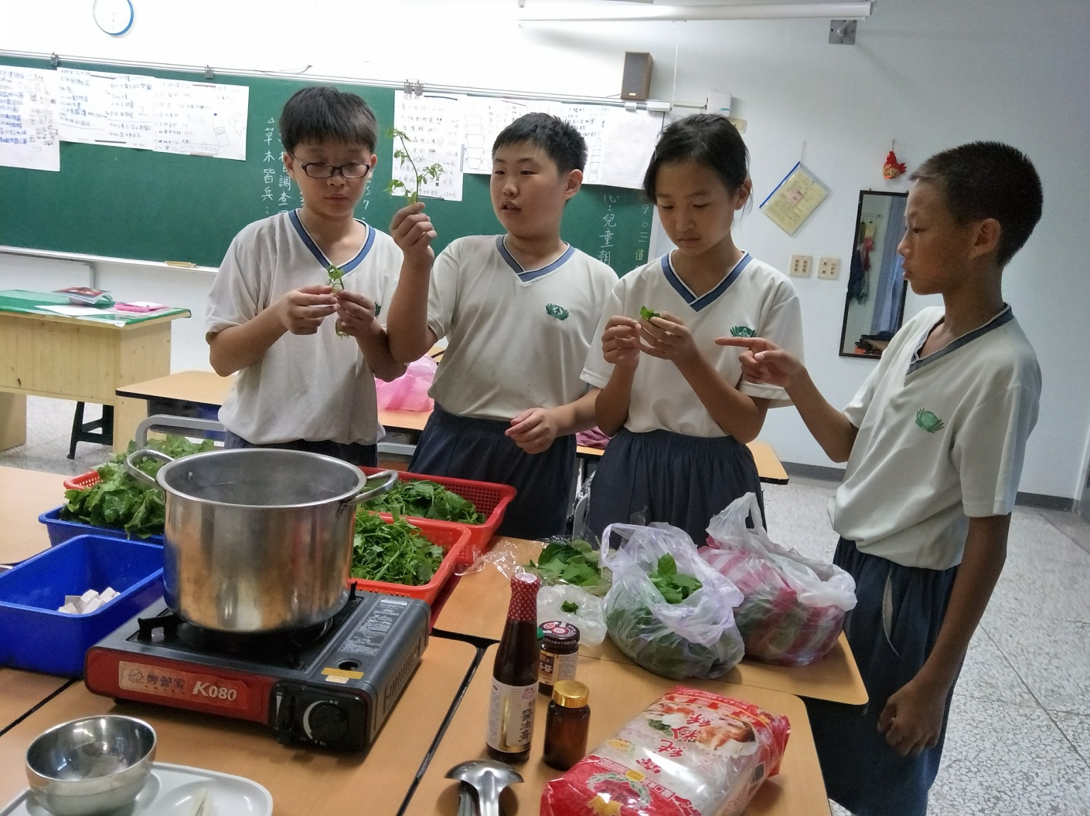
如何煮?不油膩?
煮火鍋
加一點沙茶醬，
嘗到天然的滋味。
用川燙的方式，
保留野菜的原味。
不炒不煎不炸，
是健康的飲食。

Slide 16
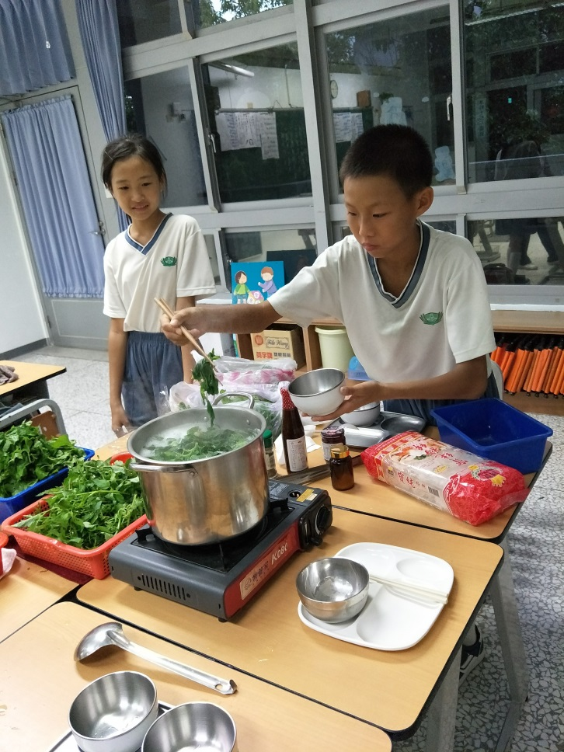
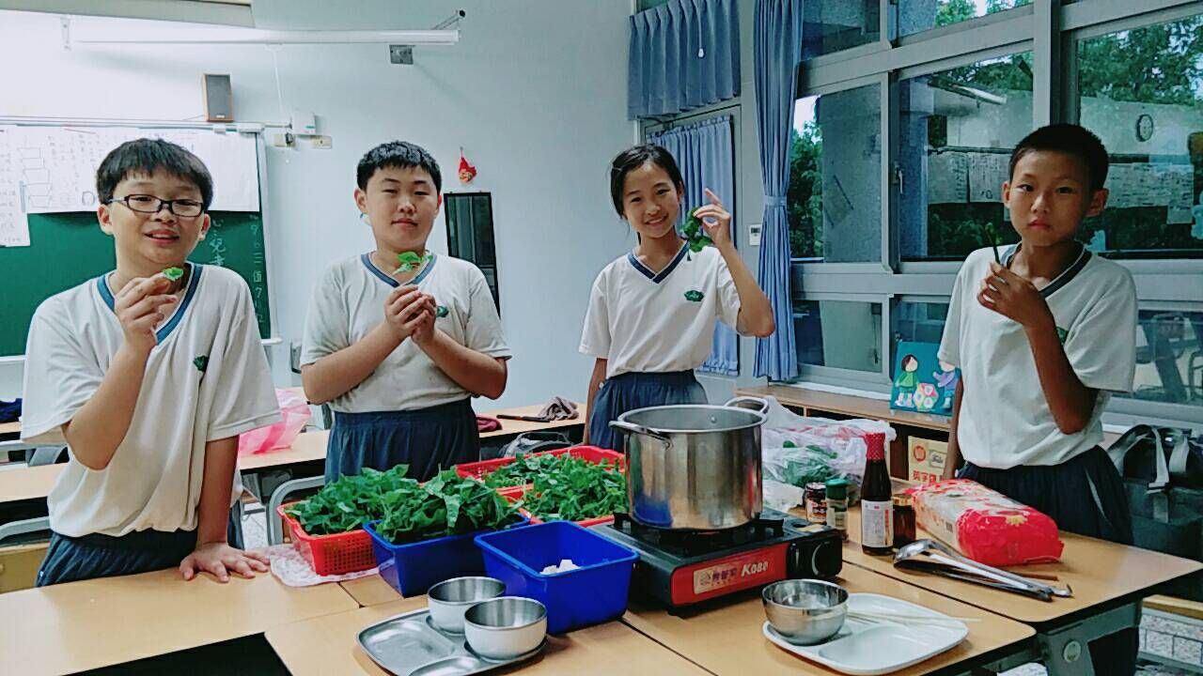
小廚動手做!!
有一次，我們放學後留在學校煮野菜，這是我們的小廚初體驗!
我們也有自己在家裡煮喔！

Slide 17
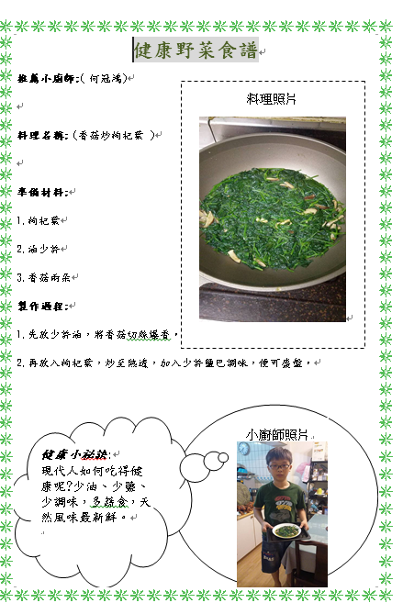
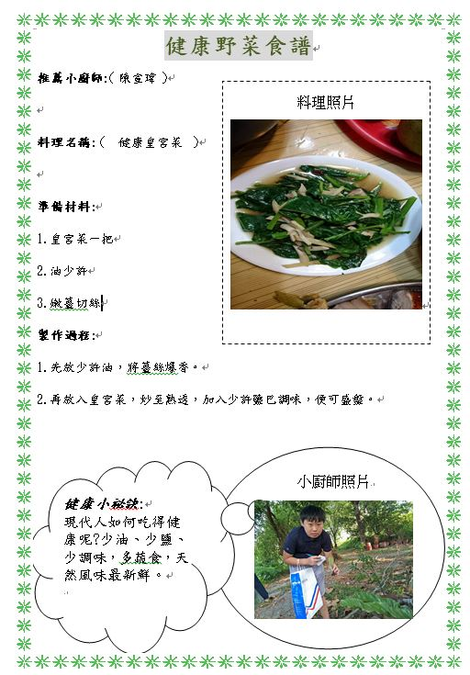
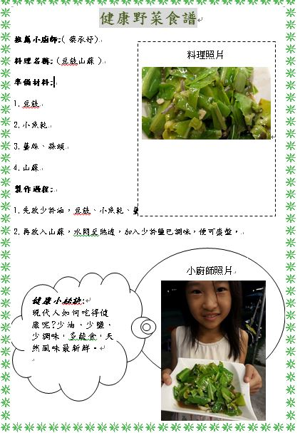
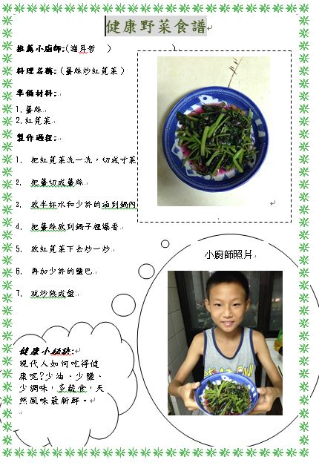
野菜小廚師
野菜小廚師

Slide 18
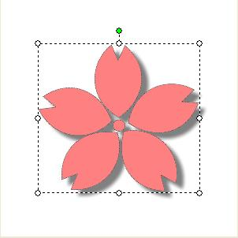
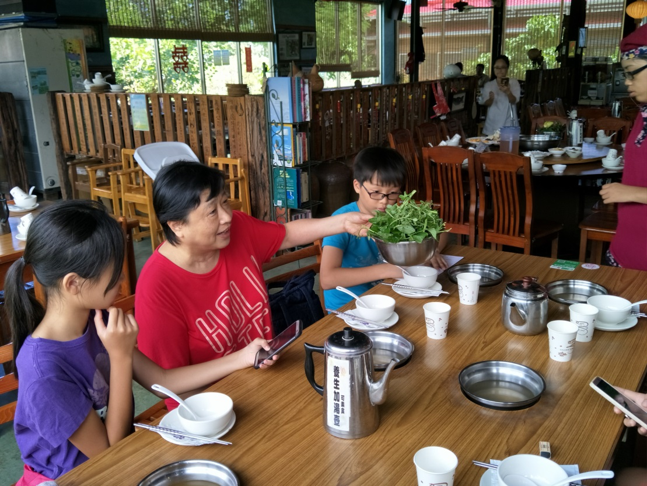
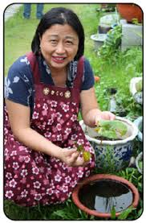
櫻 田 野
生病 養病 養生 開店 幫助別人
分享健康 分享美食 分享快樂

Slide 19
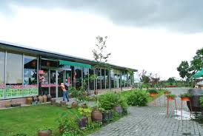
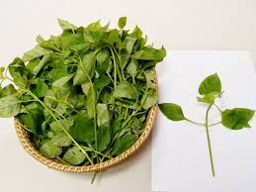
樂於分享的的養生野菜園 106年9月23日到櫻田野，我們發現這裡的野菜全部都是自然生長的，沒有人工幫忙澆水或者是除草，在田地裡長得很茂盛。自然生長的野菜會比較分散，不會比較聚集在一個區域，所以採集時比較不方便，需要比較多人力。

Slide 20
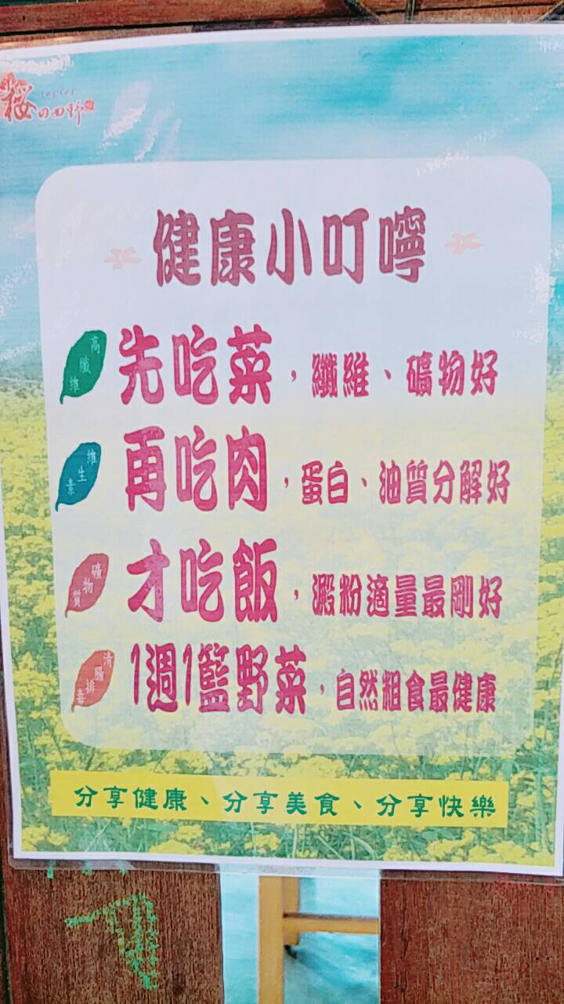
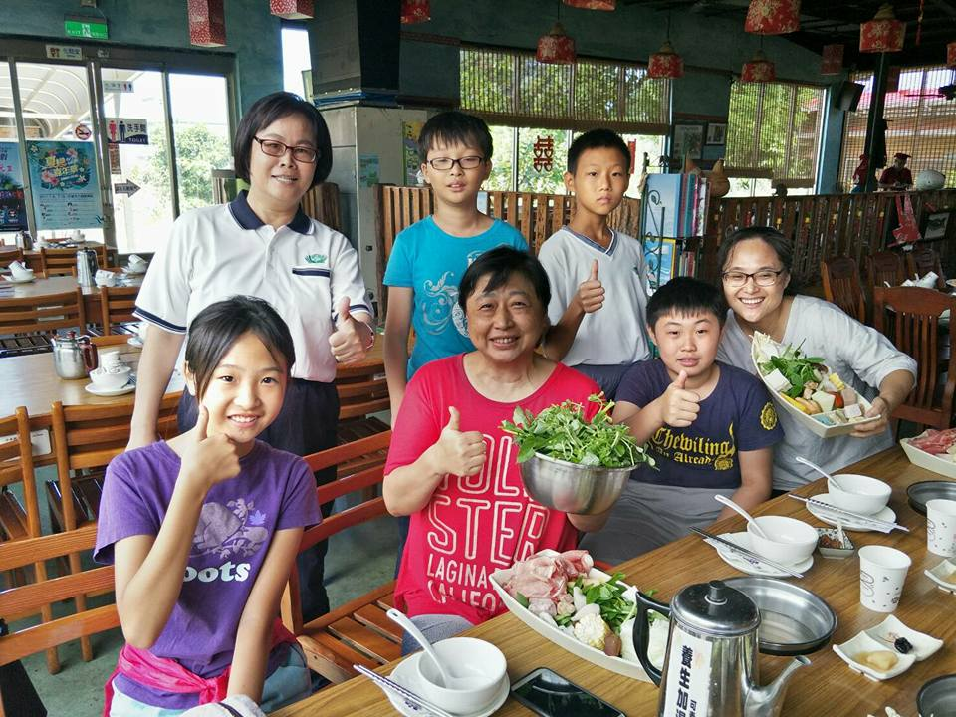
如何吃?

Slide 21
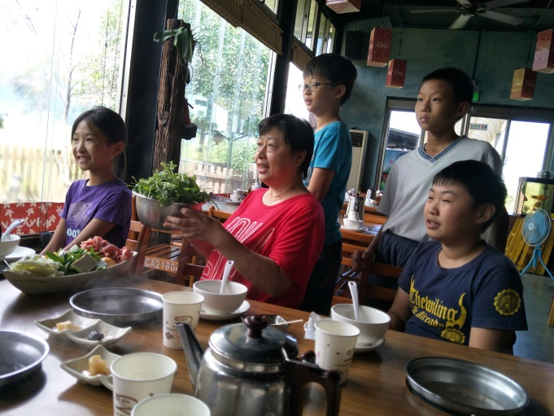
結論
{酸}味人生，心靈富足
{田}園之樂，美滿健康
吃{苦}當作吃補
麻{辣}鮮師，感恩有您

Slide 22
謝謝大家

